Slide 1
الحيوانات في فصل الربيع

Slide 2
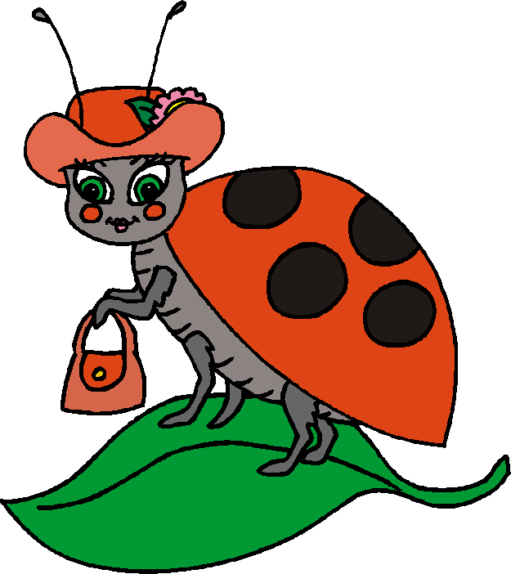
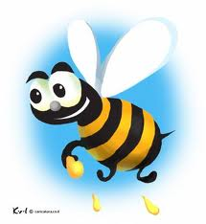
في الربيع يطير في الهواء :
خنفساء
نحلة
فراشة

Slide 3
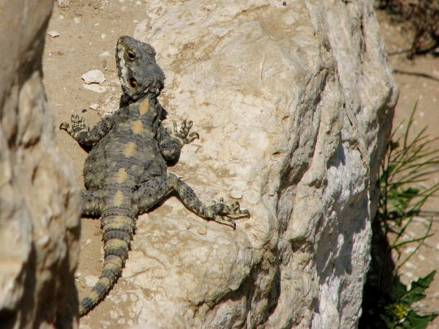
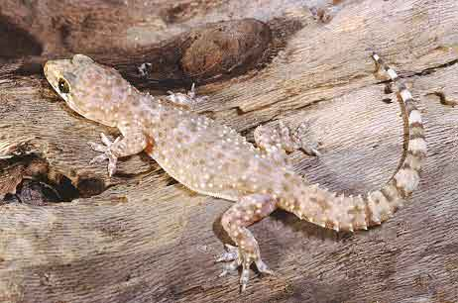
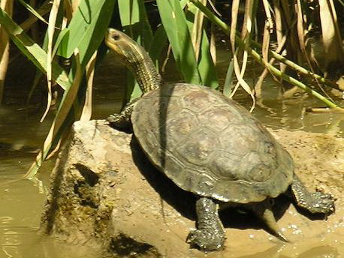
في الربيع تنشط الزواحف:
حرذون
أبو بريص
سلحفاة

Slide 4
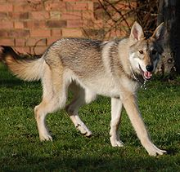
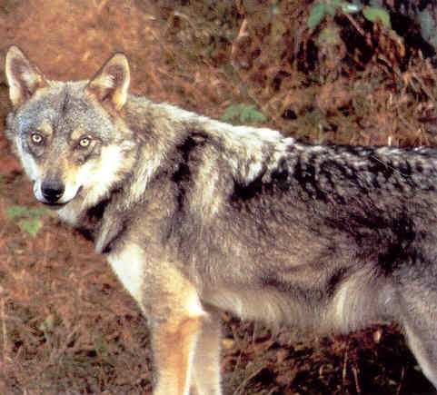
في الربيع يسقط شعر من فروة الشتاء
ذئب
كلب

Slide 5
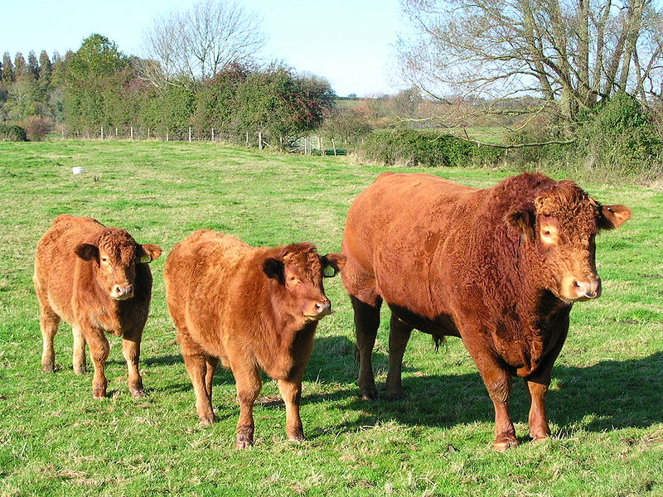
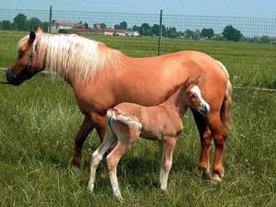
في الربيع تلد الثدييات:
فرس ومهر
بقرة وعجل

